Slide 1








信息安全测评与风险评估
4.3 数据库安全配置核查
授课教师：张玉

Slide 2


01
案例导入：数据库被拖库，日志里却什么都没有
目录
02
关键知识：7 个维度与核查命令
CONTENTS
03
动手实验：西普真机取证 + JSecProbe 判定
04
回顾拓展：易错点、作业与下节预告

Slide 3
Part.01
案例导入——
数据库被拖库，日志里却什么都没有

Slide 4





案例导入——“沉默的数据库”
Q:数据库被拖库了，但日志里什么都没有——问题出在哪？
某电商平台数据泄露事后调查：
密码策略未配置，DBA弱口令
审计日志未启用，无法追溯
SA账户未禁用，允许远程登录
未做网络隔离 (0.0.0.0:3306)
数据明文存储，备份未加密
先想一想（30 秒）
1. 上面 5 个问题，分别对应等保里的哪个测评维度？
2. 为什么"日志里什么都没有"比数据泄露本身更严重？
3. 换你来查这个库，第一条命令你会敲什么？
数据库是信息系统的“心脏”，数据泄露往往从安全配置的“漏洞”开始。
Notes:
Q：数据库被拖库了，但日志里什么都没有 —— 问题出在哪？
**拖库**：黑客通过漏洞入侵数据库，把整张用户数据表（账号、手机号、密码）全部下载窃取。
现象：入侵事件发生后，审计日志是空的，查不到攻击者操作记录。

Slide 5

学习目标
学完这一节，你应该能做到：
1
说清数据库在等保里的 7 个测评维度各自查什么
2
在 MySQL 和 SQL Server 上用命令查出账号、口令、权限、审计的真实配置
3
认出弱口令、空口令、SA 未禁用、无审计、0.0.0.0 监听这些典型隐患
4
用 JSecProbe 录入实测值、做四档判定，导出规范的测评记录表
5
针对不合规项，写出可直接执行的 SQL 或配置修改建议

Slide 6
Part.02
关键知识——7 个维度怎么查

Slide 7
数据库安全测评——在等保标准中的位置
GB/T 22239-2019 安全技术要求 → 安全计算环境 → 数据库层
安全计算环境涉及数据库的测评指标（共7个维度）：
维度 | 测评内容核心关注点 | 测评方法（检查项）
1.身份鉴别 | 密码策略、登录失败处理、远程管理安全 | 登录数据库查看配置
2.访问控制 | 账户权限、默认账户、最小权限原则 | 查看用户/权限配置
3.安全审计 | 审计功能是否启用、审计内容是否完整 | 查看审计配置与日志
4.入侵防范 | 最小安装、关闭高危端口/服务 | 查看服务/端口配置
5.数据完整性 | 传输/存储过程中的完整性保护 | 查看加密/校验配置
6.数据保密性 | 传输/存储过程中的加密保护 | 查看加密配置
7.数据备份恢复 | 备份策略、恢复机制 | 查看备份配置

Slide 8





GB/T 22239 第三级 安全计算环境 → 身份鉴别
1.身份鉴别测评——数据库的第一道防线
核心检查项（针对数据库）
序号
检查项与要求
常见不合规示例
1
身份标识与鉴别：用户登录需鉴别，标识应唯一
存在空口令账户
2
密码复杂度：配置策略(≥8位,含大小写+数字+特殊字符)
未装validate_password插件
3
密码定期更换：密码应定期更换（建议90天）
default_password_lifetime=0
4
登录失败处理：启用失败处理（限制非法登录次数）
无账户锁定策略
5
远程管理安全：远程管理应采取加密措施（SSL/TLS）
未启用SSL加密
MySQL 操作示例
SQL Server 操作示例
-- 检查/安装密码策略插件SHOW PLUGINS LIKE'validate_password';INSTALL COMPONENT 'file://component_validate_password';
-- 策略级别: MEDIUM, 最小长度: 12 SET GLOBALvalidate_password.policy = MEDIUM;SET GLOBALvalidate_password.length = 12;
-- 设置密码90天过期SET GLOBALdefault_password_lifetime = 90;
-- 检查审核级别(应为'all')EXECxp_loginconfig 'audit level';
-- 禁用SA账户ALTER LOGINsaDISABLE;
-- 检查空口令账户SELECTnameFROMsys.sql_loginsWHEREpassword_hashIS NULL;

Slide 9
1.身份鉴别测评——常见问题与整改
常见不合规问题 | 风险描述 | 整改建议
未安装密码复杂度插件 | 用户可设置弱口令，易被暴力破解 | 安装validate_password插件，启用MEDIUM策略
密码永不过期 | 长期使用同一密码，泄露风险高 | 设置default_password_lifetime=90
SA账户未禁用 | SA拥有最高权限，被攻击后系统完全沦陷 | 禁用SA账户，创建专用服务账户
存在空口令账户 | 任何人都可以无密码登录 | 检查并删除空口令账户
远程管理未加密 | 密码在网络中明文传输，可被嗅探 | 启用SSL/TLS加密连接
无登录失败限制 | 可无限次尝试密码，易被暴力破解 | 配置登录失败锁定策略

Slide 10
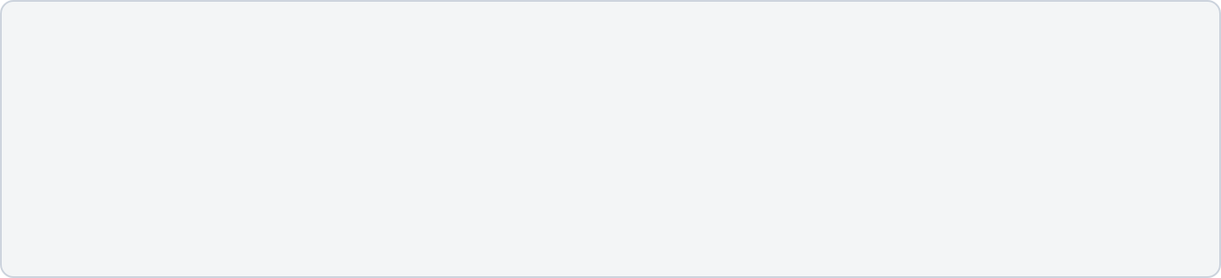









2.访问控制测评——谁有权，访问什么
GB/T 22239 第三级 安全计算环境 → 访问控制
核心检查项（针对数据库）：
检查项
合规要求
不合规示例
账户分配
应对登录的用户分配账户和权限
多个运维人员共用一个账户
默认账户
应重命名或删除默认账户，修改默认口令
SA账户未禁用
MySQL
SQL Server
MySQL操作示例
SQL Server操作示例
-- 检查root账户是否只允许本地登录
-- 检查SA账户状态
SELECT user, host FROM mysql.user WHERE user='root';
SELECT name, is_disabled FROM sys.server_principals;
-- 删除匿名用户
-- 禁用SA账户
DELETE FROM mysql.user WHERE User='';
ALTER LOGIN sa DISABLE;
-- 创建专用应用账户（最小权限）
-- 创建角色并分配最小权限
Notes:
mysql：oracle，端口3306；SQL Server：微软，有sa账户，端口1433

Slide 11

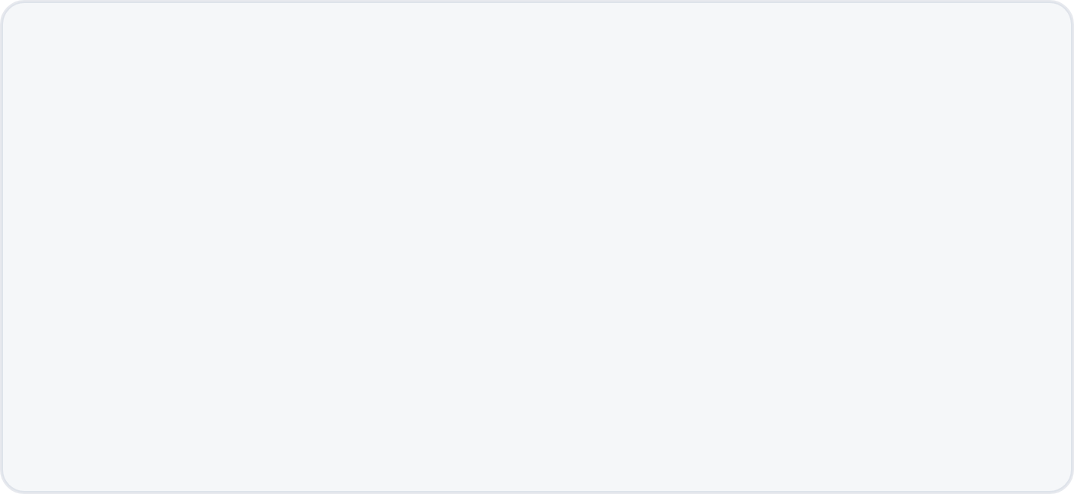

入侵防范测评——减少攻击面
GB/T 22239 第三级 安全计算环境 → 入侵防范
核心检查项（针对数据库）
检查项
要求说明
不合规示例
1. 最小安装
仅安装需要的组件和应用程序
安装了不必要的组件
2. 关闭高危服务
应关闭不需要的系统服务、默认共享和高危端口
数据库监听在默认端口1433/3306
应通过设定终端接入方式或网络地址范围进行限制
允许任意IP访问数据库
3. 管理终端限制
MySQL操作示例
SQL Server操作示例
-- 检查bind-address配置（不应监听所有网卡）
-- 检查是否修改了默认端口（1433）
SHOWVARIABLESLIKE'bind_address';
-- 需通过SQL Server配置管理器查看
-- 生产环境应设置为具体内网IP，而非0.0.0.0
-- 禁用高危扩展存储过程
EXECsp_configure'show advanced options',1;
-- 检查是否修改了默认端口

Slide 12
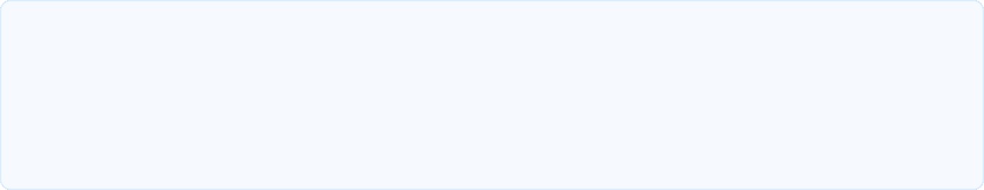
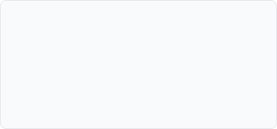
安全审计测评——出了事有据可查
GB/T 22239 第三级 安全计算环境 → 安全审计
核心检查项（针对数据库）
检查项 | 要求说明 | 不合规示例
审计功能启用 | 应启用安全审计功能，审计覆盖到每个用户 | 审计功能未启用
审计内容完整 | 审计记录应包括日期、时间、用户、事件类型、结果等 | 审计记录不完整
审计记录保护 | 应对审计记录进行保护，定期备份，防止删除/修改/覆盖 | 审计日志可被普通用户删除
审计进程保护 | 应对审计进程进行保护，防止未经授权的中断 | 审计进程可被随意停止
MySQL操作示例
SQL Server操作示例
-- 启用服务器审计USE master;CREATE SERVER AUDIT ServerAuditTO FILE (FILEPATH = 'C:\Audits\')WITH (QUEUE_DELAY = 1000, ON_FAILURE = CONTINUE);ALTER SERVER AUDIT ServerAudit WITH (STATE = ON);
-- 创建审计规范（记录登录事件）CREATE SERVER AUDIT SPECIFICATION LoginAuditSpecFOR SERVER AUDIT ServerAuditADD (FAILED_LOGIN_GROUP),ADD (LOGIN_CHANGE_PASSWORD_GROUP);ALTER SERVER AUDIT SPECIFICATION LoginAuditSpec WITH (STATE = ON);
-- 检查审计插件是否安装（MySQL Enterprise版）SHOW PLUGINS LIKE 'audit_log';
-- 社区版可使用MariaDB audit_log插件INSTALL PLUGIN audit_log SONAME 'audit_log.so';
-- 启用全量审计SET GLOBAL audit_log_policy = 'ALL';
-- 性能敏感场景：仅审计关键操作SET GLOBAL audit_log_policy = 'LOGINS,QUERIES_DDL,QUERIES_DCL';
-- 检查通用日志状态（排障时临时开启）SHOW VARIABLES LIKE 'general_log%';

Slide 13




数据完整性与保密性测评
GB/T 22239 第三级 安全计算环境 → 数据完整性、数据保密性
检查项 | 阶段 | 合规标准
数据完整性 | 传输 | 启用SSL/TLS加密传输
数据完整性 | 存储 | 启用TDE或数据校验
数据保密性 | 传输 | 启用SSL/TLS加密传输
数据保密性 | 存储 | 启用TDE或列级加密
核心检查项
MySQL 操作示例
SQL Server 操作示例
-- 检查SSL是否启用 SHOW VARIABLES LIKE 'have_ssl';
-- 检查是否强制使用SSL SHOW VARIABLES LIKE 'require_secure_transport';
-- 检查未要求SSL的用户 SELECT user, host, ssl_type FROM mysql.user WHERE ssl_type = '';
-- 检查TDE是否启用 SELECT name, is_encrypted FROM sys.databases;
-- 检查连接加密状态 SELECT session_id, encrypt_option FROM sys.dm_exec_connections;
Notes:
# TDE
**全称：Transparent Data Encryption，透明数据加密**，数据库数据静态落盘加密技术

Slide 14



数据备份恢复测评
GB/T 22239 第三级 安全计算环境 → 数据备份恢复
核心检查项
检查项
要求
不合规示例
本地备份
应提供重要数据的本地数据备份与恢复功能
不合规: 未配置任何备份策略
异地备份
应提供异地实时备份功能（第三级）
不合规: 备份仅保存在本地
高可用
应提供重要数据处理系统的热冗余
不合规: 数据库单机运行，无高可用
检查要点
?
是否有定期备份计划（每日/每周）？
?
备份是否存储在异地？
?
是否定期进行恢复演练？
?
是否配置了主从复制或集群？

Slide 15


数据库安全测评——实操五步法
1
2
3
4
5
信息收集
登录验证
配置核查
日志审计
记录判定
获取数据库版本、类型、部署架构
尝试使用默认账户登录，测试密码策略
逐项检查身份鉴别、访问控制、审计等配置
查看审计日志是否启用、日志内容是否完整
逐项做出符合性判定，填写测评记录表
系统信息查询
数据库客户端
SQL查询语句
日志查看工具
测评记录表

Slide 16
Part.03
动手实验
——
西普真机取证 + JSecProbe 判定

Slide 17
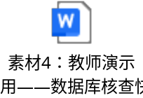



两套环境怎么配合——西普出证据，JSecProbe 出结论
① 取证：西普实验平台
登录 10.11.0.70（账号=学号，密码=学号+1q2w），选 MySQL 8.0 / SQL Server 2019 数据库类实验，在提供的真实库上跑核查命令
② 上机五步：选 → 查 → 录 → 判 → 交
1
1 选：MySQL 线与 SQL Server 线各选 1~2 个实验
2
2 查：在真实库上跑核查命令，逐条截图留证
先看清库的版本、实例名和端口，再动手
回显里要能看到命令本身和真实返回值
3
3 录：把回显里的真实值抄进 JSecProbe「现场核查」
4
4 判：对照基线做四档判定，写清"做到哪、差在哪"
抄参数值，不抄结论，如 default_password_lifetime=0
一条判定配一张回显截图，编号与记录表对应
5
5 交：导出《数据库安全测评记录表》，课内提交
!
两条纪律
交不了就先交已完成部分并注明，不要填假数据
只在平台实验库上操作，不做删库、改密等破坏性动作；
截图只交作业不外传

Slide 18
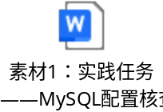
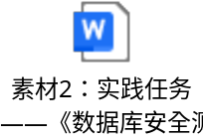





实验①做什么——MySQL 线
实验名称
实验环境
建议用时
MySQL 数据库安全配置核查（西普取证 + JSecProbe 判定）
西普实验平台（10.11.0.70）MySQL 8.0 真实库 + 本机 JSecProbe V2.0.3 测评项目
约 25 分钟
核查项（在真实库上逐条跑命令）
1
连接MySQL服务器
2
检查密码策略插件配置
3
检查用户列表（空口令、匿名、默认账户）
4
检查审计日志启用状态
5
检查网络配置（bind-address、端口）
6
检查SSL配置

Slide 19
选什么——西普平台实验清单（MySQL 线 + SQL Server 线）
编号 | 西普平台实验 / 你要查什么 | 覆盖维度
M1 | MySQL 安全配置核查 → 口令策略与账户：validate_password 插件、密码有效期、空口令与匿名账户 | 8.1.4.1 / 8.1.4.2
M2 | MySQL 安全配置核查 → 权限与网络：root 是否允许远程、用户权限、bind-address、端口、SSL | 8.1.4.2 / 8.1.4.4 / 8.1.4.7
M3 | MySQL 安全配置核查 → 审计与日志：审计插件状态、general_log、日志留存与保护 | 8.1.4.3
S1 | SQL Server 安全配置核查 → 登录与账户：审核级别、SA 账户状态、空口令账户 | 8.1.4.1 / 8.1.4.2
S2 | SQL Server 安全配置核查 → 审计与权限：服务器审计是否启用、登录审计规范、危险存储过程 | 8.1.4.3 / 8.1.4.4
S3 | SQL Server 安全配置核查 → 加密与备份：TDE 加密状态、连接加密、备份与异地备份 | 8.1.4.7 / 8.1.4.8 / 8.1.4.9
推荐 | M1 + M3（或 S1 + S2）：口令与审计是数据库测评最高频的丢分点，两条线合起来覆盖 ≥4 个维度 | 课内完成

Slide 20
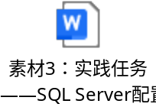





实验②做什么——SQL Server 线
实验名称
SQL Server 数据库安全配置核查（西普取证 + JSecProbe 判定）
实验环境
西普实验平台（10.11.0.70）SQL Server 2019 真实库 + 本机 JSecProbe V2.0.3
建议用时
约 20 分钟
核查项（在真实库上逐条跑命令）
①
使用SSMS连接到SQL Server服务器
②
检查登录审核级别
③
检查SA账户状态
④
检查是否存在空口令账户
⑤
检查审计功能是否启用
⑥
检查是否修改了默认端口
⑦
检查是否禁用了危险扩展存储过程
⑧
在 JSecProbe 里做判定并导出《数据库安全测评记录表》

Slide 21
实验③怎么判——JSecProbe 录入与四档判定
填什么 | 怎么填 | 示例（MySQL 8.0）
测评对象 | 实例名 + 版本 + 端口 | MySQL-01 / MySQL 8.0 / 3306
测评项 | 条款编号 + 名称 | 8.1.4.1 b) 身份鉴别-口令复杂度
核查结果 | 抄回显里的真实值，只写数据不写结论 | validate_password 未安装；default_password_lifetime=0
证据编号 | 填对应截图的文件名，与截图包一一对应 | M1-02.png
符合性判定 | 四选一：符合 / 部分符合 / 不符合 / 不适用 | 不符合
问题描述 | 写清"做到哪、差在哪" | 未启用口令复杂度校验，密码可设为 123456；且密码永不过期
整改建议 | 给出可直接执行的语句 + 完成期限 | INSTALL COMPONENT 'file://component_validate_password'; SET GLOBAL default_password_lifetime=90；5 个工作日内完成

Slide 22
实验④交什么——成果与提交前自查
必交 1
必交 2
必交 3
《数据库安全测评记录表》：MySQL 与 SQL Server 两条线的核查项全填（实测值 + 四档判定 + 整改建议）
操作取证包：每条判定对应的命令回显截图，编号与记录表"证据"列一一对应
JSecProbe 判定结果导出页（含项目名称与本人账号）
提交方式
1
文件命名：学号_姓名_实验4.3_记录表.docx / 学号_姓名_实验4.3_截图.zip
2
提交至学习通 → 任务 4.3 → 作业区（课内完成并提交）
4
☐ 不符合项写清差在哪 ☐ 整改建议是可直接执行的语句
3
自查：☐ 每条判定都有截图 ☐ 实测值是具体参数值而不是结论
5
评分看点：命令执行 30% ＋ 取证质量 25% ＋ 判定与描述 25% ＋ 职业素养 20%
6
职业素养：如实记录、截图不外传、只在平台实
验库上操作，不做删库改密等破坏性动作

Slide 23
本讲配套素材——什么时候用、用在哪一步
素材 | 用在哪一步 | 里面有什么
素材1：MySQL 配置核查清单 | 实验①查 MySQL | 检查项 — 核查命令 — 合格标准 — 回显要点 四列对照
素材2：《数据库安全测评记录表》 | 实验③判定与出表 | 实例信息、测评项、核查结果、四档判定、整改建议
素材3：SQL Server 配置核查清单 | 实验②查 SQL Server | 检查项 — 核查命令 — 合格标准 — 回显要点 四列对照
素材4：数据库核查快速命令参考 | 全流程速查 | 常用命令速查卡，命令记不住时先翻它
素材6：JSecProbe 录入与判定操作卡 | 实验③判定 | 现场核查路径、四档判定口径、证据编号规则、导出步骤
素材5：课后作业——数据库安全合规性分析 | 课后 | 分析题与提交要求

Slide 24
Part.04
回顾与拓展——易错点、作业与下节预告

Slide 25








职业提醒——你查的每一行配置，背后都是人的信息
守护
合规
担当
数据库存储的是客户信息、交易记录、医疗档案……一次配置失误，可能影响成千上万的人
《网络安全法》《数据安全法》《个人信息保护法》对数据安全有明确要求，测评工程师的每一次核查，都是在推动法律落实
“数据库安全无小事”，发现一个配置漏洞，可能避免一次大规模数据泄露
一句话：你填的每一个"不符合"，都可能挡住一次真实的数据泄露。

Slide 26


知识点回顾
数据库安全配置核查
1
身份鉴别
2
访问控制
密码复杂度、定期更换、登录失败处理、远程加密
最小权限、禁用SA/root远程、权限分离
3
安全审计
4
入侵防范
功能启用、内容完整、记录保护
最小安装、修改默认端口、禁用高危功能
5
完整性/保密性
6
数据备份恢复
传输加密（SSL/TLS）、存储加密（TDE）
本地备份、异地备份（三级）

Slide 27
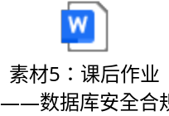


课后作业
必做
必做
用素材2 完成 MySQL 与 SQL Server 两条线的《数据库安全测评记录表》，连同截图包提交至学习通
完成作业：04.3 数据库安全配置核查
选做
预习
对照素材1，自查你填的 MySQL 口令策略判定有没有漏项，写 3 行说明
预习4.4“应用系统安全功能验证”相关内容

Slide 28

下节课预告
任务4.4：应用系统安全功能验证
预告内容
课前准备
复习GB/T 22239中“安全计算环境-应用系统”相关要求
身份鉴别功能验证
访问控制功能验证
准备Web应用测试环境
安全审计功能验证

Slide 29
感谢观看

